Slide 1

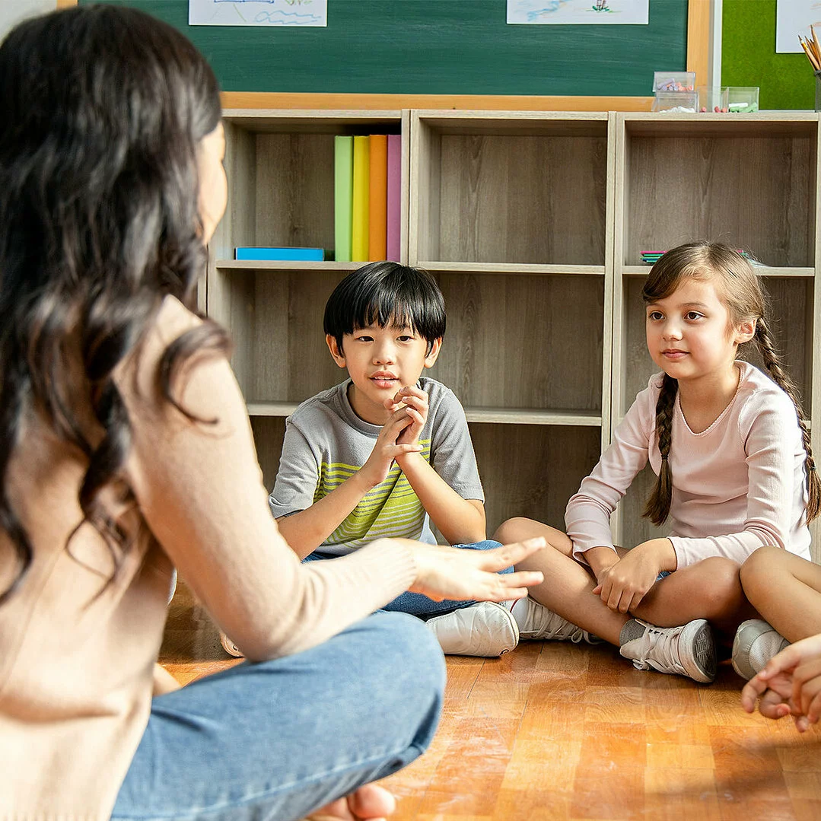
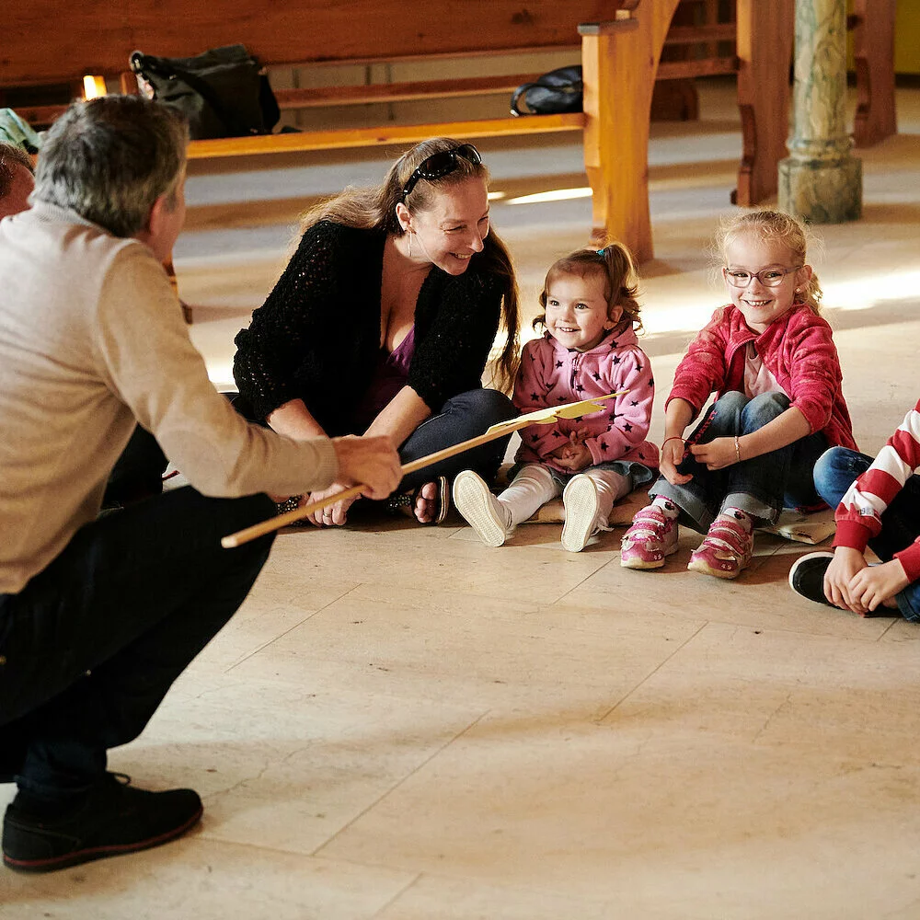

Vous avez des enfants, des petits enfants, des neveux ou nièces...,
Vous souhaitez découvrir et partager avec eux la foi chrétienne,
Vous avez des questions existentielles, des valeurs à explorer,
Nous vous invitons à venir…
Nous les invitons à venir…
Découvrir et vivre la foi
en famille
ACTIVITÉS FAMILLES

Slide 2



Ressentir et Partager
Nos sens sont notre porte ouverte
sur le monde, les autres,
le Tout-Autre.
Ils nous permettent de ressentir la vie et de partager ce que nous vivons.
Les paroisses protestantes réformées sont heureuses de vous accueillir pour célébrer, jouer, créer, chanter, prier et partager un temps de collation autour du thème
Vous êtes invités, vous et vos enfants, à partir ensemble explorer les sens, découvrir des textes bibliques, discuter de questions existentielles, vivre des temps spirituels.

Slide 3


RENCONTRES
Au programme
2023-2024
CÉLÉBRATION 4D EN FAMILLES
Ces rencontres sont destinées aux petits enfants dès la naissance accompagnés d’au moins un·e adulte. Les frères et soeurs, les grands-parents, les parrains et marraines
et les amis sont invités à venir partager ces moments de découvertes.

Slide 4
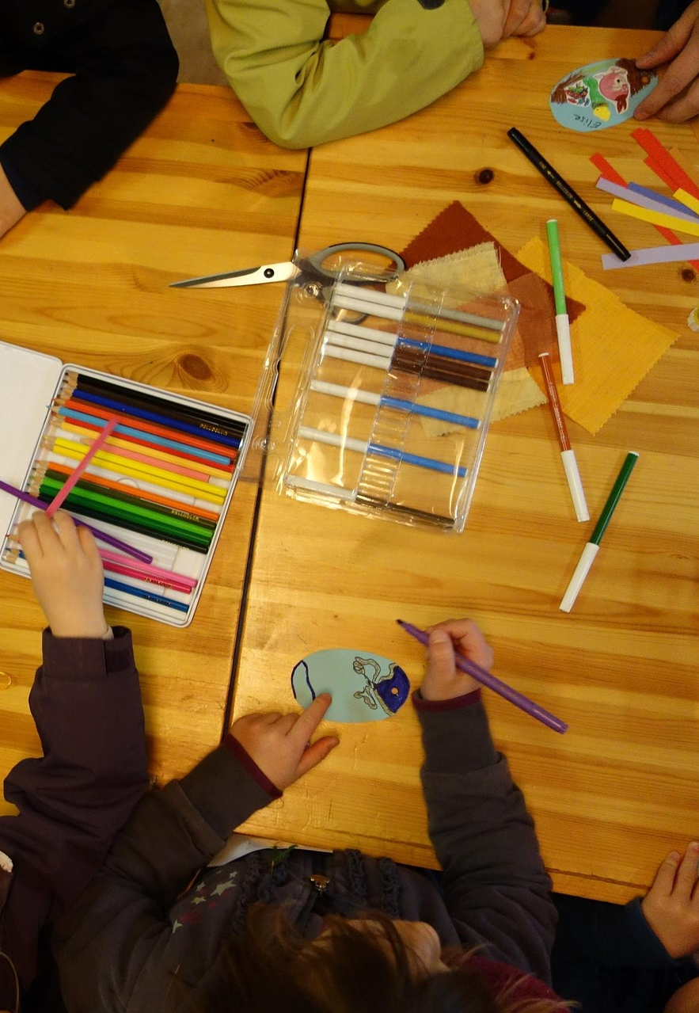


Recevez, chères familles,
nos chaleureuses salutations.
Nous nous réjouissons vous rencontrer et de vivre ces moments avec vous et vos enfants.
EQUIPE RESPONSABLE
Si vous avez des questions, n’hésitez pas à nous joindre.
Les objectifs de ces activités sont d’éveiller les enfants à la spiritualité et de leur faire découvrir la richesse de l’Evangile.
Si le jour ou une date ne va pas pour vous, d’autres rencontres ont lieu dans la région. Contacter une personne de l’équipe responsable et elle vous renseignera.
Si vous deviez manquer une rencontre, vous n’aurez aucune difficulté à reprendre le fil la fois suivante.

